Slide 1

企业网站的设计与实现
Design and Construction of Enterprise Website
答辩人：戴志奇
导师：张小红

Slide 2


目录
1、选题背景及意义
2、主要参考文献
3、论文基本内容
4、创新与不足之处
5、结论与发展方向

Slide 3
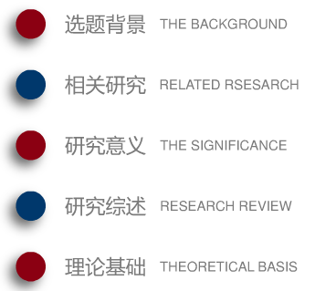
第一部分
选题背景及意义

Slide 4

当前互联网飞速发展，企业网站相当于一个人的名片，名片的精美程度，反应出网站的特点，优点。但是企业的网站的功能不止是名片那么简单，它的功能强于名片，多余名片。网站的特点不受于时间，空间的影响。客户可以随时随地的访问。而网站内容的展示就是企业所要思考的问题，怎么能一下子抓住客户的眼球，形象生动的展示自己的产品和特点。这就需要网站的设计，一个网站设计得好可以让企业大受客户的青睐，企业的产品、理念、历史、文化可以被客户熟知。企业的网站也相当与在网上开了一家公司，这是企业发展潜在的资源和环境。

Slide 5
相关研究
国外研究
目前，国外在网站界面设计方面取得了很多成果，形成了一些比较成熟的理论。 他们一直处于网站界面设计的最前沿。他们的作品始终关注用户的体验和创新意识。引领网站界面设计的发展趋势。还有很多书籍对网站界面设计提出了自己的看法，如比尔.斯科特《Web界面设计》[1]，着重总结提炼了WEB界面设计的六大原则-直截了当、简化交互、足不出户、提供邀请、使用变换和即时反应，并阐明了数以百计行之有效的最佳实践，史蒂夫克鲁克写的《Don't make me think》[2]，从WEB界面设计的可用性方面做了详细的阐述，彼得.莫维尔写的《WEB信息架构》[3]分别介绍了信息构架的组织系统、标签系统、导航系统、搜索系统等，并分别介绍了两个案例研究，为网站界面设计中使用信息架构提供了良好的参考价值。

Slide 6
相关研究
国内研究
我国国内最开始的是B2C类网站平台，比如当当网。C2C类平台也紧随其后，其中名声最大的即是淘宝网。在通过长时间的比拼，当前B2C类平台有京东、苏宁，这种大企业的网站。但是就企业而言，第三方平台不能够满足企业对企业介绍、产品展示、产品销售、产品服务的需求回[6]。
2017年11月27日国务院发布了《关于深化“互联网+先进制造业”发展IT业互联网的指导意见》，为我国工业互联网的发展指明了方向，也是工业互联网发展的纲领性文件。自2018年2月国家宣布成立工业互联网专项工作组以来，工业互联网在中国制造2025战略中的地位得到提升，未来国家层面的推广将进一步加快。

Slide 7
研究意义
研究意义
企业建设网站就是在互联网上开家分公司，让更多的人了解企业的产品与服务，为企业带来更多的潜在客户和咨询，是一种性价比极高的新型宣传模式，是当今的大趋势，所以企业要想在竞争中立于不败之地，紧紧跟上时代的步伐，进行网站制作，是首要选择。

Slide 8
研究综述
本文详细论述企业网站的建设与设计:
（1）企业网站的可行性分析；
（2）设计企业网站；
（3）设计后台数据库；
（4）设计网站后台界面和前端界面；
（5）建立后台数据库；
（6）制作后台、前端的网页展示企业信息；
（7）优化网页界面，设计符合客户需求；
（8）为用户提供完善的售前售后服务。

Slide 9
理论基础
技术支持
前端技术：为了提高前端的用户体验使用了如datatables (数据表格插件)、layer (弹窗插件)、webuploader (上传插件)、zyupload (多文件上传插件)、ckplayer (在线播放器)等稳定成型的插件;
后端技术：为了满足项目需求并且提高开发效率以及后期操作的便捷程度，后端使用了如LaravelExcel (excel文件操作类)、支付接口(用于支付，支付宝、微信均可)等技术;

Slide 10
[1]比尔.斯科特. WEB界面设计[M].电子工业出版社.2009.
[2]史蒂夫.克鲁克. Don`t make me think [M].New Riders Press 2005.
[3]彼得-莫维尔. WEB信息架构[M]，电子工业出版社，2008-8.
[4]Wang,XH.The suggestions for the website construction based on The customers` consuming mentalstate[C].liaoning Tech Univ. ,Fuxin, PEOPLES
RCHINA:3rd International Symposium on ModernMining and Safety Technology ,2008.
[5]L. Crawford, J. Pollack,D. Engl and. Uncovering the trends in project management: Journal emphases over the last 10 years[J]. International Journal of Project Management,2006,24:175-184.
[6]Ali, A.S.B., Money, W.H. A Study of Project Management System Acceptance[C]. System Sci ences, Hawaii,USA,2005:234-244.
[7] 赵鹤芹. 设计动态网站的最佳方案:Apache+PHP+MySQL[M]. 计算机工程与设计，2007.
[8]王凤玲. 基于PHP+MYSQL的新闻发布系统的研究与实现[J]，计算机应用与软件，2012.
第二部分
主要参考文献

Slide 11
[9] GuptaS, K aiser G, NeistadtD, et al. DOM-based content extraction of HTML documents Intemational Conference on World W ide Web. ACM, 2003: 207-214.
[10]朱频，程治平. 基于PHP技术网站的建设[J]. 甘肃冶金，2008，30(2).[11]刘丹.网页艺术设计的审美技巧[J].盐城师范学院学报(人文社会科学版),2015,35(02):107-108.
[11]前沿科技. DIV+CSS网站布局从入门到精通[M]. 北京:人民邮电出版社,2007(1).
[12]郑华君. 基于HTML5技术企业网站设计[J].数字技术与应用,2017(04):156.
[13]David Flanagan. JavaScript权威指南[M]. 北京:机械工业出版社，2003
[14]王石，杨英娜. 精通PHP+MySQL[M]. 北京:人民邮电出版社,2006.
[15] (美) Jono Bancon,吴连河李剑译. Practical PHP and MySQL Building Eight Dynamic Web Applications , PHP+MySQL八大动态Web应用实战[M]. 北京:电子工业出版社，2008.6.
[16]潘凯华，刘中华. PHP 从入门到精通(第2版) [M]. 清华大学出版社，2010.

Slide 12


网站框架设计
数据库设计
后台的基础功能开发
第三部分
论文基本内容
后台内容的完善
登录页面的设计

Slide 13
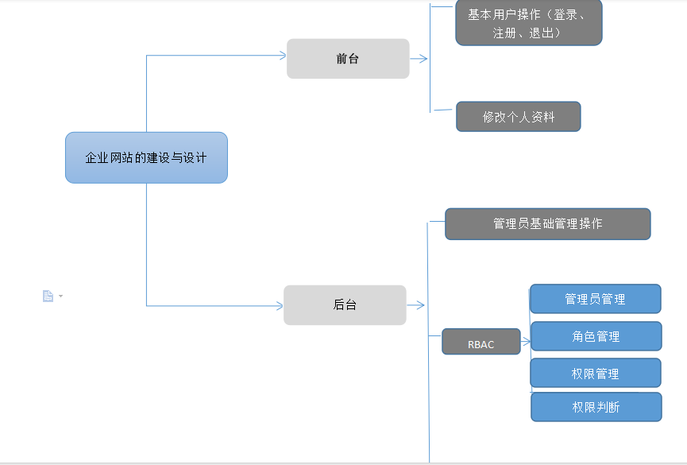

第三部分
网站框架设计
项目功能设计
前台是客户和用户操作的界面，后台是企业内部管理人员操作的界面。分别对应不同的功能。后台有权限操作，前台有修改操作。

Slide 14
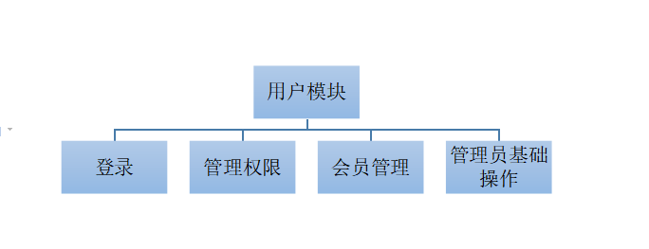
第三部分
网站框架设计
企业网站业务流程

Slide 15
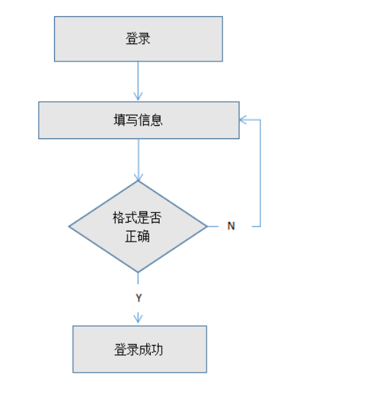
第三部分
网站框架设计
网站登录流程图
管理员后台登录，若管理员登录成功，则会跳转管理平台主页，进行会员信息管理。若操作失败，会提示错误信息

Slide 16
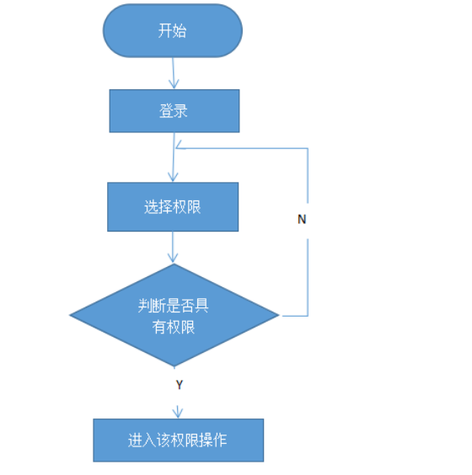
第三部分
网站框架设计
RBAC权限功能模块功能设计
当用户会员登录网站后，才可以权限操作；若管理员权限不通过，则会弹出提示你没有该权限，请重新选择权限。

Slide 17
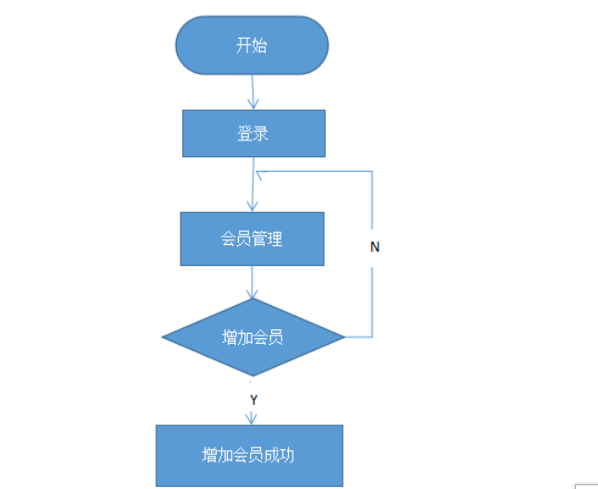
第三部分
网站框架设计
会员增添流程
管理员后台登录，若管理员登录成功，则会跳转管理平台主页，进行会员信息管理。若操作失败，会提示错误信息

Slide 18
第三部分
数据库设计
设计后台数据表
manager后台用户表
role后台角色表
auth后台权限表
member会员表

Slide 19
第三部分
数据库设计
manager后台用户表
表名 | manager
序号 | 字段 | 类型 | 说明 | 空 | 默认值 | 主键
1 | id | int(10) unsigned | 自增主键 | N | N/A | 是
2 | username | varchar(20) | 用户名 | N | N/A
3 | password | varchar(255) | 密码 | N | N/A
4 | gender | enum('1','2','3') | 性别 | N | 1
5 | mobile | varchar(11) | 电话 | N | N/A
6 | email | varchar(40) | 邮件 | N | N/A
7 | role_id | tinyint(4) | 角色id | N | N/A
8 | created_at | timestamp | 创建时间 | Y | N/A
9 | Update_at | timestamp | 更新时间 | Y | N/A
10 | Remember_token | varchar(100) | Token值 | Y | N/A
11 | status | enum('1','2') | 状态 | N | 2

Slide 20
第三部分
数据库设计
role后台角色表
表名 | role
序号 | 字段 | 类型 | 说明 | 空 | 默认值 | 主键
1 | id | int(10) unsigned | 自增主键 | N |  | 是
2 | role_name | varchar(20) | 角色名称 | N
3 | auth_ids | text | 权限表主键 | Y
4 | auth_ac | text | 权限对应的控制器方法集合 | Y

Slide 21
第三部分
数据库设计
第三部分
数据库设计
auth后台权限表
表名 | auth
序号 | 字段 | 类型 | 说明 | 空 | 默认值 | 主键
1 | id | int(10) unsigned | 自增主键 | N | N/A | 是
2 | auth_name | varchar(20) | 权限名称 | N | N/A
3 | controller | varchar(40) | 权限对应的控制器 | N | N/A
4 | action | varchar(20) | 权限对应的方法 | N | N/A
5 | pid | tinyint(4) | 权限上一级的id | N | N/A
6 | is_nav | enum('1','2') | 是否具有导航的权限 | N | 1

Slide 22
第三部分
数据库设计
member会员表
表名 | member
序号 | 字段 | 类型 | 说明 | 空 | 默认值 | 主键
1 | id | int(10) unsigned | 自增主键 | N | N/A | 是
2 | username | varchar(20) | 用户名 | N | N/A
3 | password | varchar(255) | 密码 | N | N/A
4 | gender | enum('1','2','3') | 性别 | N | 1
5 | mobile | varchar(11) | 电话 | N | N/A
6 | email | varchar(40) | 邮件 | N | N/A
7 | avatar | tinyint(4) | 图片地址 | N | N/A
8 | created_at | timestamp | 创建时间 | Y | N/A
9 | Update_at | timestamp | 更新时间 | Y | N/A
10 | Remember_token | varchar(100) | Token值 | Y | N/A
11 | type | enum('1','2') | 是否为会员 | N | 1
12 | status | enum('1','2') | 状态 | N | 2

Slide 23
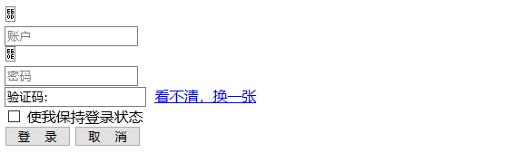
第三部分
后台基础功能开发
登录页面
用户登录网站，如果登录失败，会提示错误信息，如果登录成功，跳转到主页，可以进行编辑个人信息后台等操作

Slide 24
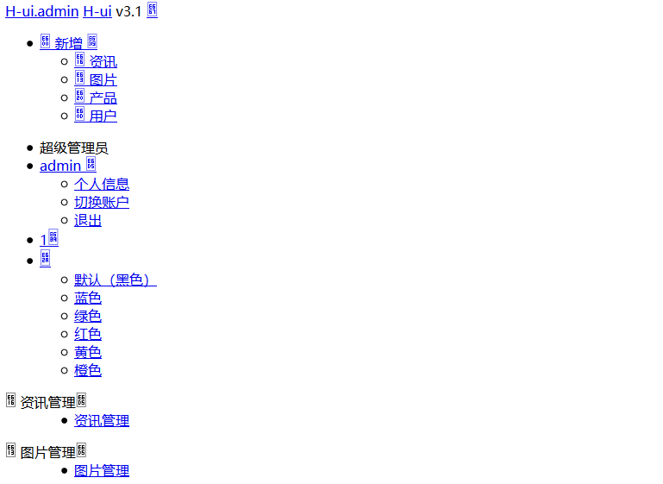
后台基础功能开发
第三部分
后台基础功能开发
第三部分
视图文件
编写index 方法、welcome方法
由于后台首页控制器已经创建，所以编写各自的方法。不同的参数跳转不同的页面，展示不同的视图。

Slide 25
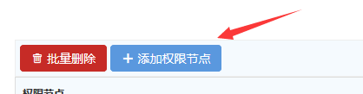
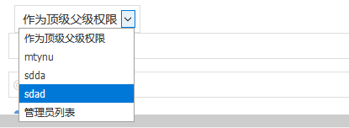
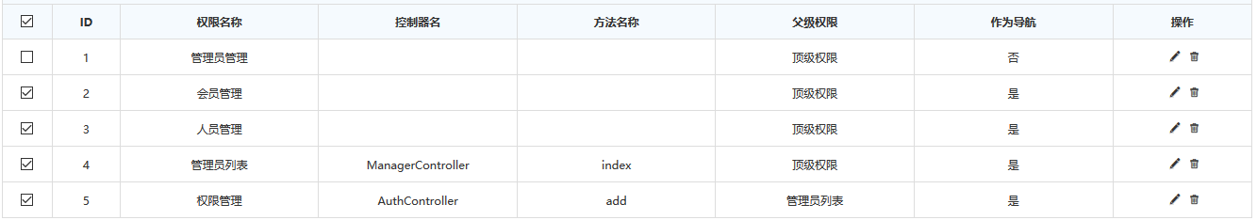
第三部分
后台内容的完善
RBAC权限的增加
Role-Based 基于角色的访问控制，是一个比较完善的权限访问控制机制，目前有2套权限控制方案，基于用户的权限控制，基于角色的权限控制。
RBAC在后期权限维护上是很方便的，权限的方式在项目开发的初始阶段已经有一个成型的标准。

Slide 26

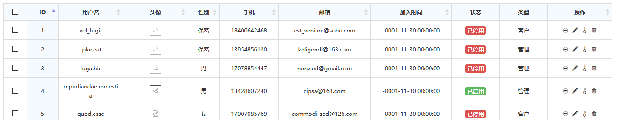
第三部分
后台内容的完善
会员列表管理
这个功能是企业网站必备的功能。会员的权限，会员的管理，会员的添加。这些后台数据的管理也是这些功能的必备。

Slide 27
第三部分
后台内容的完善
会员列表管理
这个功能是企业网站必备的功能。会员的权限，会员的管理，会员的添加。这些后台数据的管理也是这些功能的必备。

Slide 28
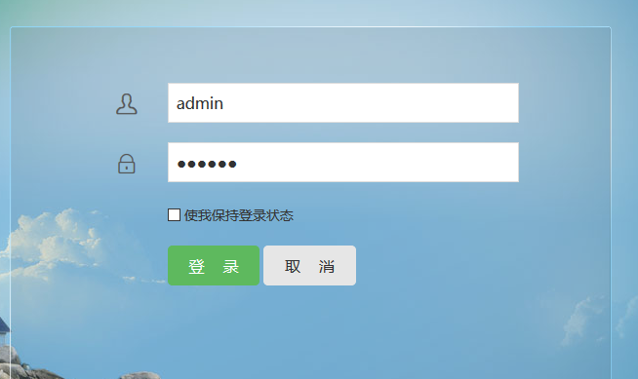
第三部分
登录页面的设计
登录页面前端效果图
由于之前全是后台功能的设计，现在要加入前端的设计，使其页面美观符合客户的要求。页面的美观也可以传递企业文化的信息。

Slide 29
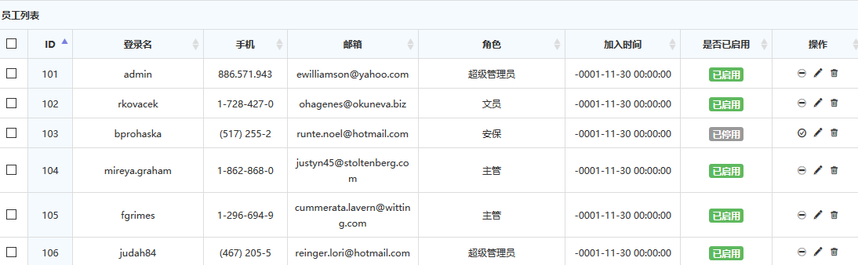
第三部分
登录页面的设计
实现列表无刷新分页
由于用户信息的在后台数据显示大部分是无序的，所以得处理这些数据让其分页，使其更加美观。

Slide 30
创新点
（1）本文将企业网站建设及设计作为一个项目进行进度计划与控制的研究。本文采用项目系统研究的方法，对该项目从进度计划、可行性、协调管理相结合的角度进行了系统的研究。
（2）本文通过建设及设计及HTML5+PHP+MySQL+Apche技术的企业网站模型，更加形象、具体的阐述Web编程技术对企业网站整体性能的提升、优化作用。通过数据分析可以将客户、企业、客户的喜好连接起来。客户可以登录网络平台并且浏览企业在网络发布的信息，过程更透明，能够满足不同用户的需求。
第四部分
创新与不足之处

Slide 31
不足之处
(1)因为时间比较仓促，网站开发周期较短，网站的界面还不够美观，色彩搭配还并不理想，页面布局还不够合理。
(2)网站的安全性是一个比较严重的问题，因为没有验证码验证，所以以后会有客户恶意攻击网站。用脚本攻击网站，以致会影响后台数据。
(3) 考虑到互联网技术的突飞猛进，以后会有更新的技术实现网站，这套技术可能存在代码的冗余，也可能会影响后台的服务器运行。
(4) 随着用户数量的增多，数据交互增加，会加重数据库的负担从而增加企业服务器的负担，所以要增加缓存技术，缓存技术可以大大的减少数据库的负担，同时也能减少服务器的负担。增加企业网站的数据交互效率。
第四部分
创新与不足之处

Slide 32
本文主要通过代码制做对企业网站的建设和研究，进行了设计。对于当前一些企业的不完善的需求做出了一些改进，比如：对数据的分页，前端的分页，和一些js代码事件的完善。采用laravel作为其基础技术框架;采用MySQL作为数据库管理工具。JavaScript，css作为前端设计工具。建立了4张基本数据库表，对4张表进行详细介绍;系统服务端采用基于php语言编写，采用开源软件Apache作为网站服务器。根据系统的功能需求，设计了登录模块、管理员模块、权限模块、角色模块、会员模块。全站共计5个功能模块，并对功能模块的关键算法进行了说明。
我们也结合当下客户的习惯对网站进行设计，也运用了一些设计模式，以便网站进行更新和维护。
第五部分
结论与发展方向

Slide 33

感谢我的论文指导老师张小红教授。这篇毕业论文，从选题到开题，从框架到内容，何老师都给出了他的指导意见，让我能有计划的进行论文设计，顺利完成了本次论文。
最后再次由衷的感谢每一位老师与同学，以及在背后支持我的父母。
恳请各位老师批评指正

